Slide 1
Unidad Didáctica Número 5: Transporte en las Plantas Tejidos de conducción: xilema y floema. Estructura. Composición de la solución xilemática y floemática. Distribución de fotoasimilados. Concepto de Fuente y Destino. Mecanismos de transporte (carga y descarga del floema). Sitios de consumo y reserva de solutos orgánicos. Las hojas como fuente primaria de fotoasimilados. Ortostiquia. Factores que afectan la distribución de fotoasimilados. Cambios ontogénicos.

Slide 2
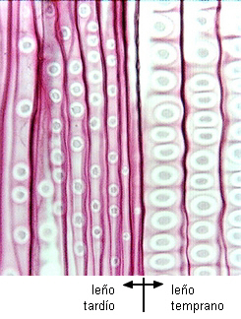
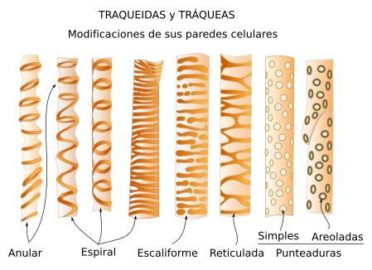
Repasando contenidos……….
Características del Tejido Xilemático:
Constitución Celular y Función:
Traqueidas: conducción y sostén (en Gimnospermas)
Vasos o Tráqueas (conducción)
Parénquima xilemático (reserva) en Angiosp.
Fibras xilemáticas (sostén)

Slide 3
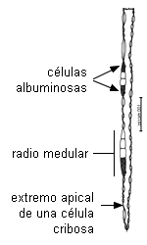
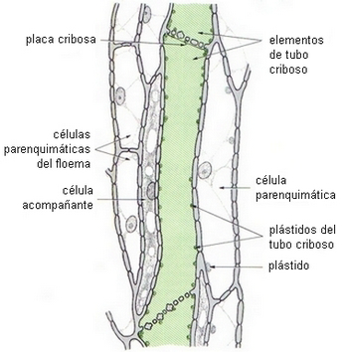
Repasando contenidos……….
Características del Tejido Floemático:
Constitución Celular y Función:
Células cribosas y células albuminosas: conducción (en Gimnospermas)
Tubos cribosos (conducción)
células acompañantes
Parénquima floemático (reserva) en Angiosp.
Fibras floemáticas (sostén)

Slide 4
Repasando contenidos……….
Composición de la solución Xilemática:
Minerales disueltos en agua, compuestos nitrogenados sintetizados en la raíz (aminoácidos o ureidos) y algunas hormonas que veremos en clases siguientes (giberelinas, ácido abscísico y citocininas).
Composición de la solución Floemática:
Sacarosa disuelta en agua, aa y amidas, ácidos orgánicos y hormonas que veremos en clases siguientes (auxinas, giberelinas, ácido abscísico y citocininas).

Slide 5
Concepto de Fuente y Destino
Fuente: son los órganos vegetales que exportan los fotoasimilados que se cargan al tubo criboso.
Ejemplo: hojas maduras con saldo exportable de fotoasimilados.
Destino o Sumidero: sitios del vegetal donde se almacenan o consumen los fotoasimilados
Ejemplo: raíces en crecimiento, hojas jóvenes, tejidos meristemáticos, tallos de caña de azúcar, flores, frutos y semillas.

Slide 6
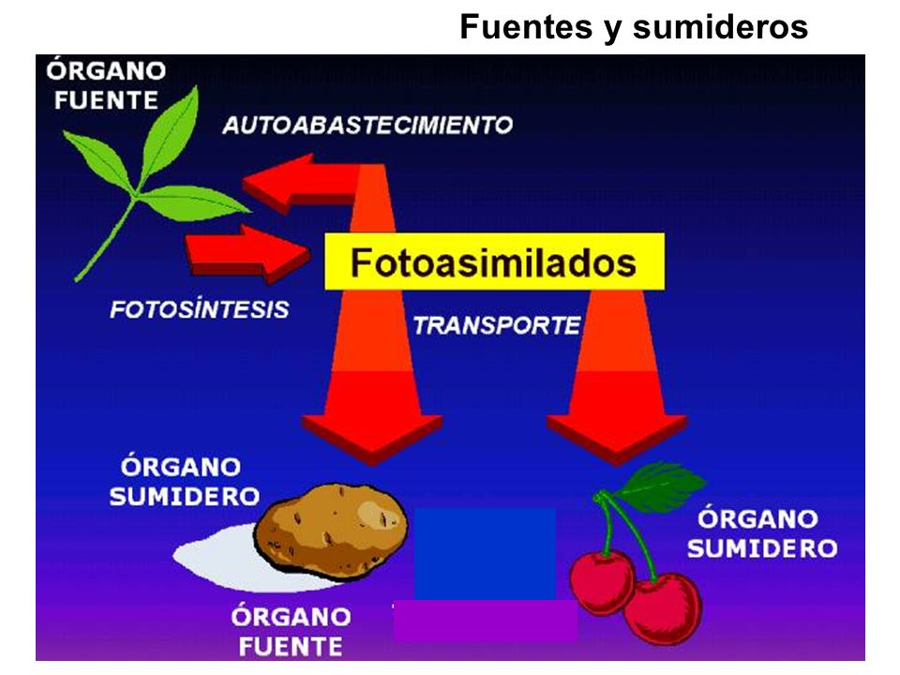
Notes:
El tubérculo de papa durante su formación y llenado se comporta como órgano Destino o Sumidero. Cuando se lo utiliza para futura plantación se comporta como órgano fuente

Slide 7
Para pensar……..
- Qué órganos vegetales se comportan como fuente y destino según el ciclo ontogénico en el que se encuentre?
Pensemos en las semillas y hoja bandera de los cereales……..

Slide 8
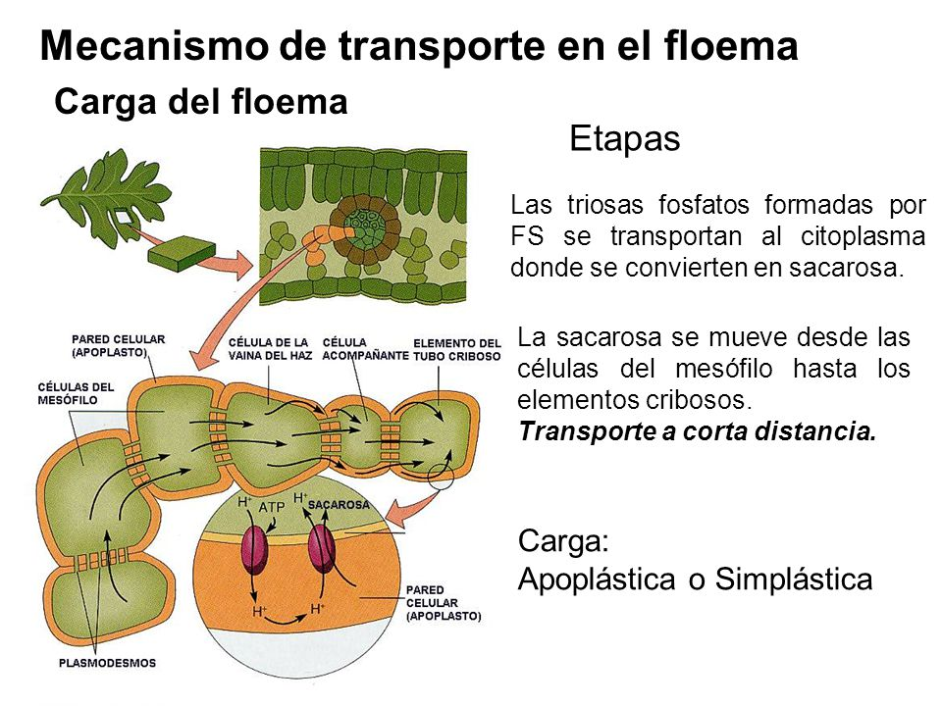
Carga Apoplástica versus Simplástica

Slide 9
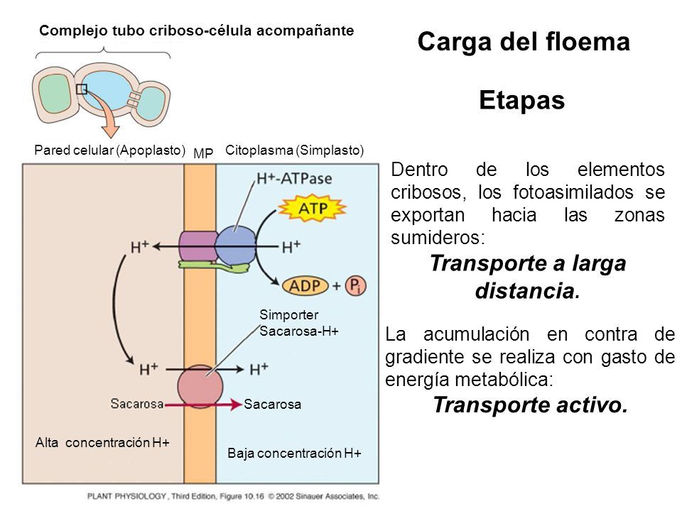
Carga Apoplástica
Notes:
Ver en la Presentación Teórica la Carga Simplástica con sacarosa versus la Carga Simplástica por Trampa Polímeros.

Slide 10
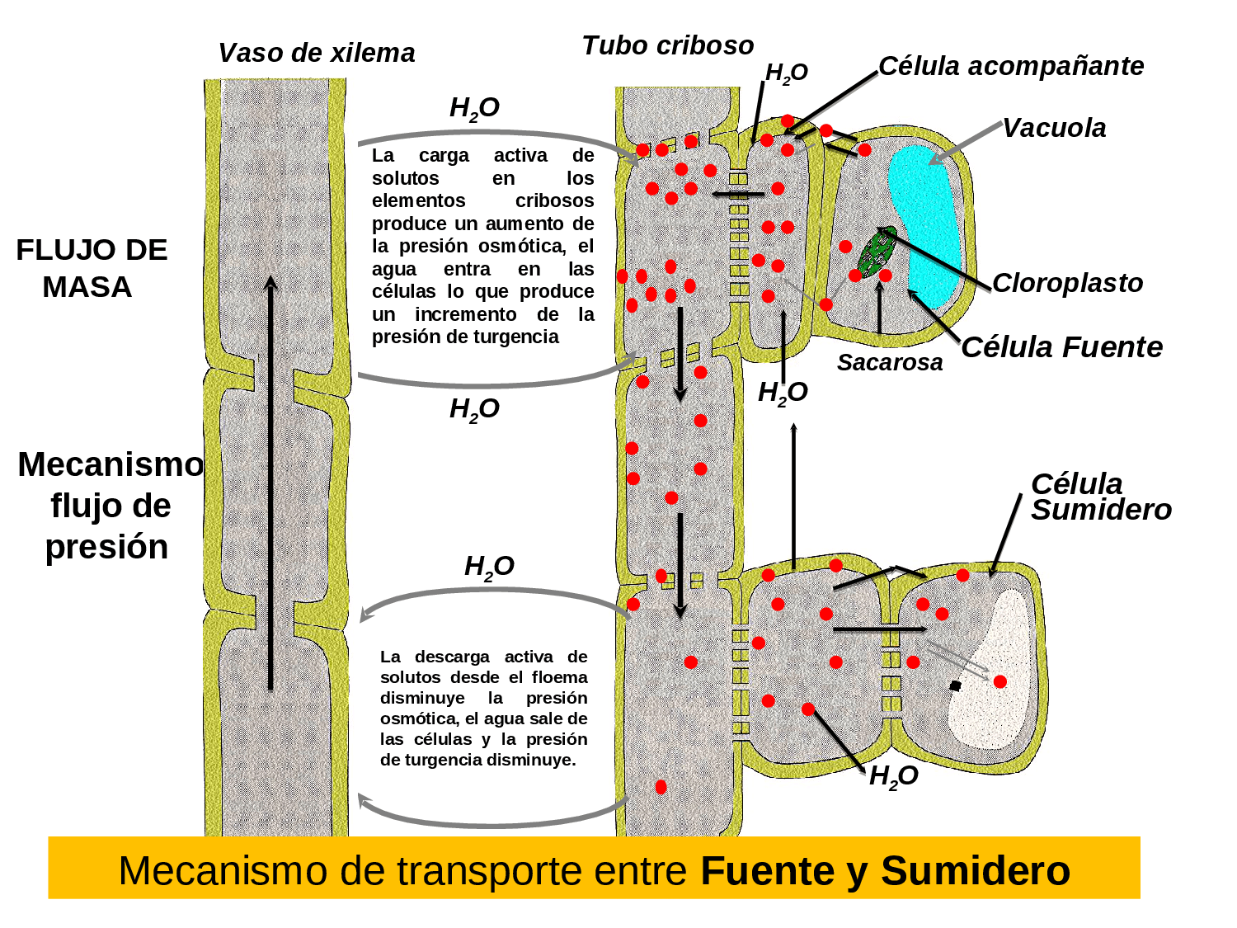

Slide 11
Factores que afectan el traslado de fotoasimildos:
Externos o ambientales:
- Irradiancia
- Temperatura
- Estado hídrico
Internos:
-Estado fenológico del cultivo
-Formación de órganos de cosecha o terminales (frutos, semillas)
-Prácticas culturales (poda, pastoreo de verdeos, raleo o aclarado de frutos).

Slide 12
Factores que afectan el traslado de fotoasimildos:
Para pensar…..
Qué grado de vinculación tienen con los factores que afectan la actividad metabólica de la planta???
Establezca la relación y justifique.

Slide 13
2, 4 - D:
Herbicida sistémico, hormonal y selectivo utilizado para efectuar control de malezas de hoja ancha (latifoliadas).
Es el ácido 2,4 dicloro - fenoxiacético, de naturaleza auxínica.
Es el 2do herbicida más ampliamente utilizado en el mundo luego del glifosato.
De los herbicidas hormonales, es el 1ro en volumen de uso y en cantidad a nivel mundial.
Desarrollado en 1946 durante la II Guerra Mundial por los británicos, con la finalidad de incrementar los rendimientos de cultivos de los países en guerra. Constituyó el 1er herbicida selectivo exitoso, para efectuar el control de malezas latifoliadas en cereales (trigo, maíz, arroz) sin afectar las monocotiledóneas.

Slide 14
2, 4 - D:
Usos: en barbechos combinado con glifosato. Cultivos de cereales para controlar malezas de hoja ancha.
Formulación: - ácido (más efectivo).
- éster (problemas de volatilización). Prohibido su uso desde octubre a abril por Resolución de SENASA.
-sal amina (muy usado porque captura iones Ca y Mg). Amplia variedad de nombres registrados.
En Argentina:
Lanzamiento de Soja Enlist E3 Corteva (RR y 2,4-D) para control de Amaranthus hybridus “yuyo colorado”. Próximamente se lanzará al mercado nacional maíz RR y 2,4-D.
Fuente de información: Dr. Ing. Agr. Yanniccari Marcos. Investigador CONICET. Chacra Integrada Barrow. MAA.

Slide 15
Trabajo Práctico:
Traslado de 2,4 – D en plantas de Girasol
Objetivo:
Demostrar que el traslado del herbicida 2,4-D en las plantas se realiza de manera conjunta con los fotoasimilados.
Materiales y métodos:
Plantas de girasol de 40 días de edad cultivadas en maceta, rellenas con tierra negra, y regadas a capacidad de campo. Se les aplicará 2,4-D en dosis de 2000 ppm.

Slide 16
Materiales necesarios para la realización del Trabajo Práctico:
-Plantas de girasol
-Herbicida sistémico y selectivo 2,4-D (dosis 2000 ppm)
-Hisopo para la aplicación tópica del herbicida
-Guantes de látex
-Papel de aluminio para cubrir las hojas en los tratamientos que corresponda

Slide 17
Tratamientos:
Una planta será seleccionada y una de sus hojas totalmente expandida se tapará con papel de aluminio durante 48 horas. Transcurrido este tiempo se aplicará 2,4 –D y la hoja permanecerá tapada.
2. Aplicación de 2,4-D en una hoja totalmente expandida que no estuvo tapada. Luego de la aplicación se tapará con papel de aluminio.
3. Aplicación de 2,4-D en una hoja totalmente expandida que no estuvo tapada. Luego de la aplicación dicha hoja permanecerá destapada.
4. Planta Testigo. Sin aplicación de 2,4-D.

Slide 18
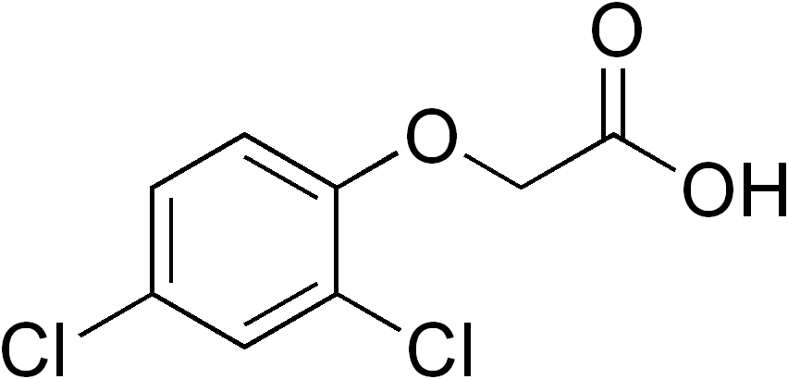



2,4-D
2,4-D
2,4-D
Tratamiento 1
Tapada 48 hs.
+ 2,4-D
Tapada
Tratamiento 2
Destapada
+ 2,4-D
Tapada
Tratamiento 3
Destapada
+ 2,4-D
Destapada
Tratamiento 4
Destapada
Sin 2,4-D
Destapada
(testigo)
2,4-diclorofenoxiacético

Slide 19
Resultados:
A 7 DDA (días desde aplicación) del 2,4-D se observarán las plantas y se registrarán los efectos del herbicida aplicado.
Tratamiento 1. La hoja que estuvo tapada durante 48 horas consumió y exportó todos sus fotoasimilados. No se observan efectos fitotóxicos del herbicida en la planta.
Tratamiento 2. La hoja que recibió la aplicación de 2,4-D se tapó y quedó en condiciones de oscuridad. No se produjo el traslado del herbicida a las zonas en crecimiento. No se observa fitotoxicidad.
Tratamiento 3. Se trasladó el herbicida a las hojas superiores en expansión y al ápice caulinar. Síntomas observados: Epinastia (enrollamiento de la hoja hacia el envés) y malformaciones. Se observa fitotoxicidad.
Tratamiento 4. Planta control, no recibió aplicación. Sin daño de fitotoxicidad.

Slide 20
A continuación se muestran imágenes de un Ensayo experimental efectuado en el Infive con plantas de Brassica rapa “colza” que recibieron aplicación de Dosis Recomendada (DR) de 2,4-D éster butílico.
Observar con detenimiento los síntomas de fitotoxicidad producidos por el herbicida de naturaleza hormonal.

Slide 21
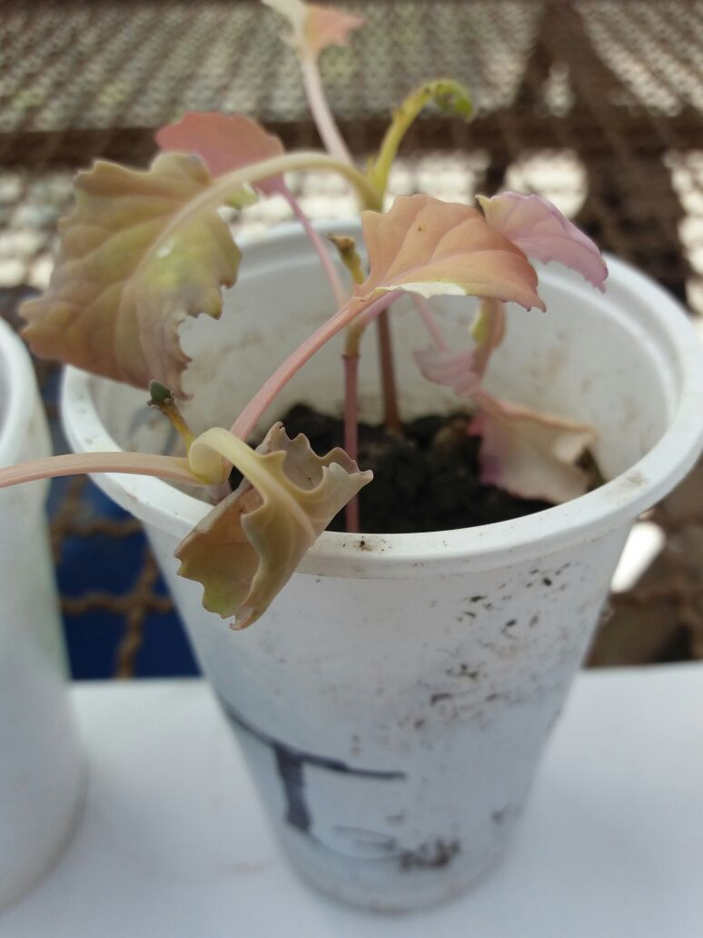
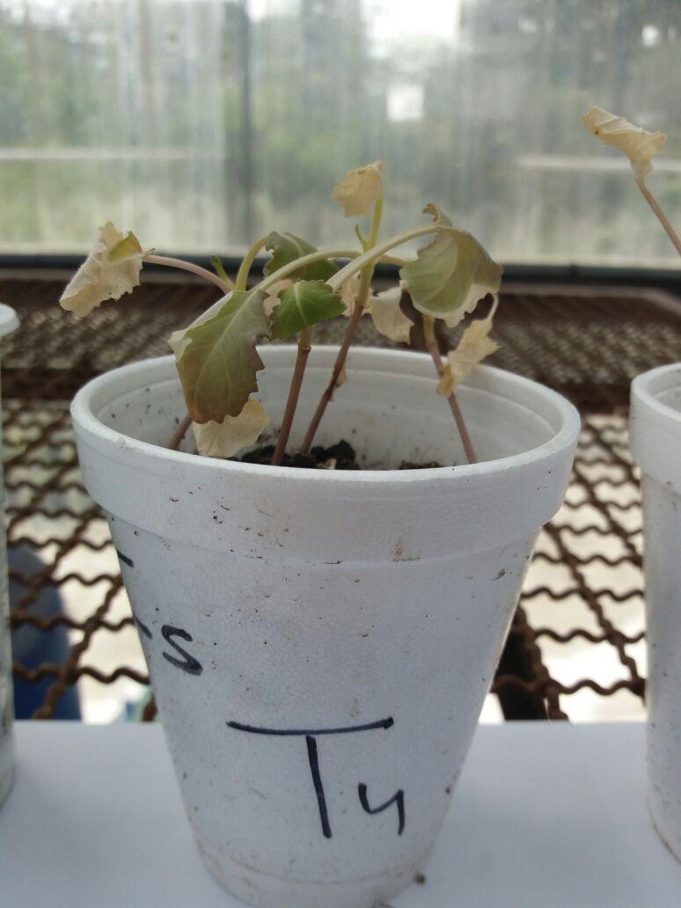
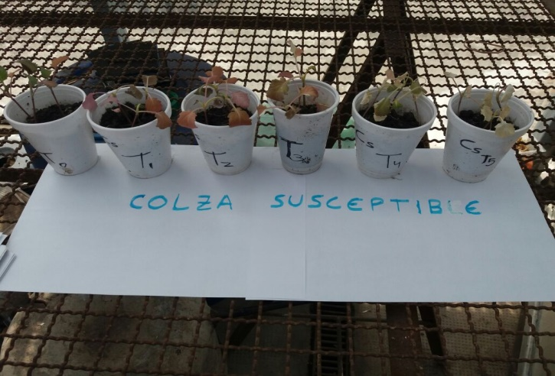
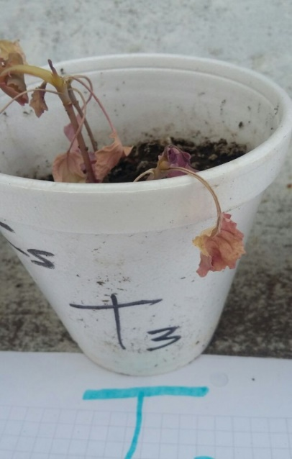
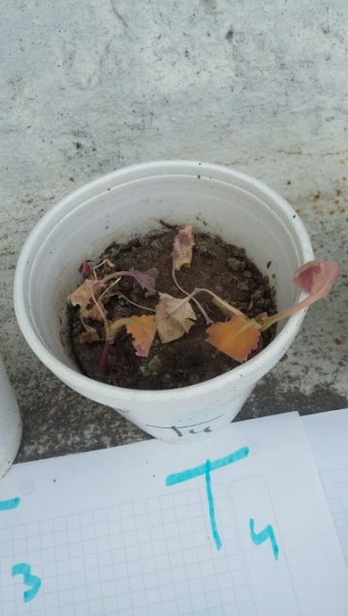
Plantas de colza 7 DDA de 2,4-D: Epinastia y malformaciones en la zona apical
Plantas de colza a 14 DDA de 2,4-D:
Epinastia severa y muerte de zona apical.
Fuente: Tesis de Grado de los alumnos Cadavid- Benavídez (FCAyF. UNLP).
http://sedici.unlp.edu.ar/bitstream/handle/10915/109476/Documento_completo.pdf-PDFA.pdf?sequence=1&isAllowed=y
Notes:
Flechas y Estrellas amarillas señalan los daños de Epinastia en hojas apicales y muerte de yema caulinar, respectivamente.

Slide 22
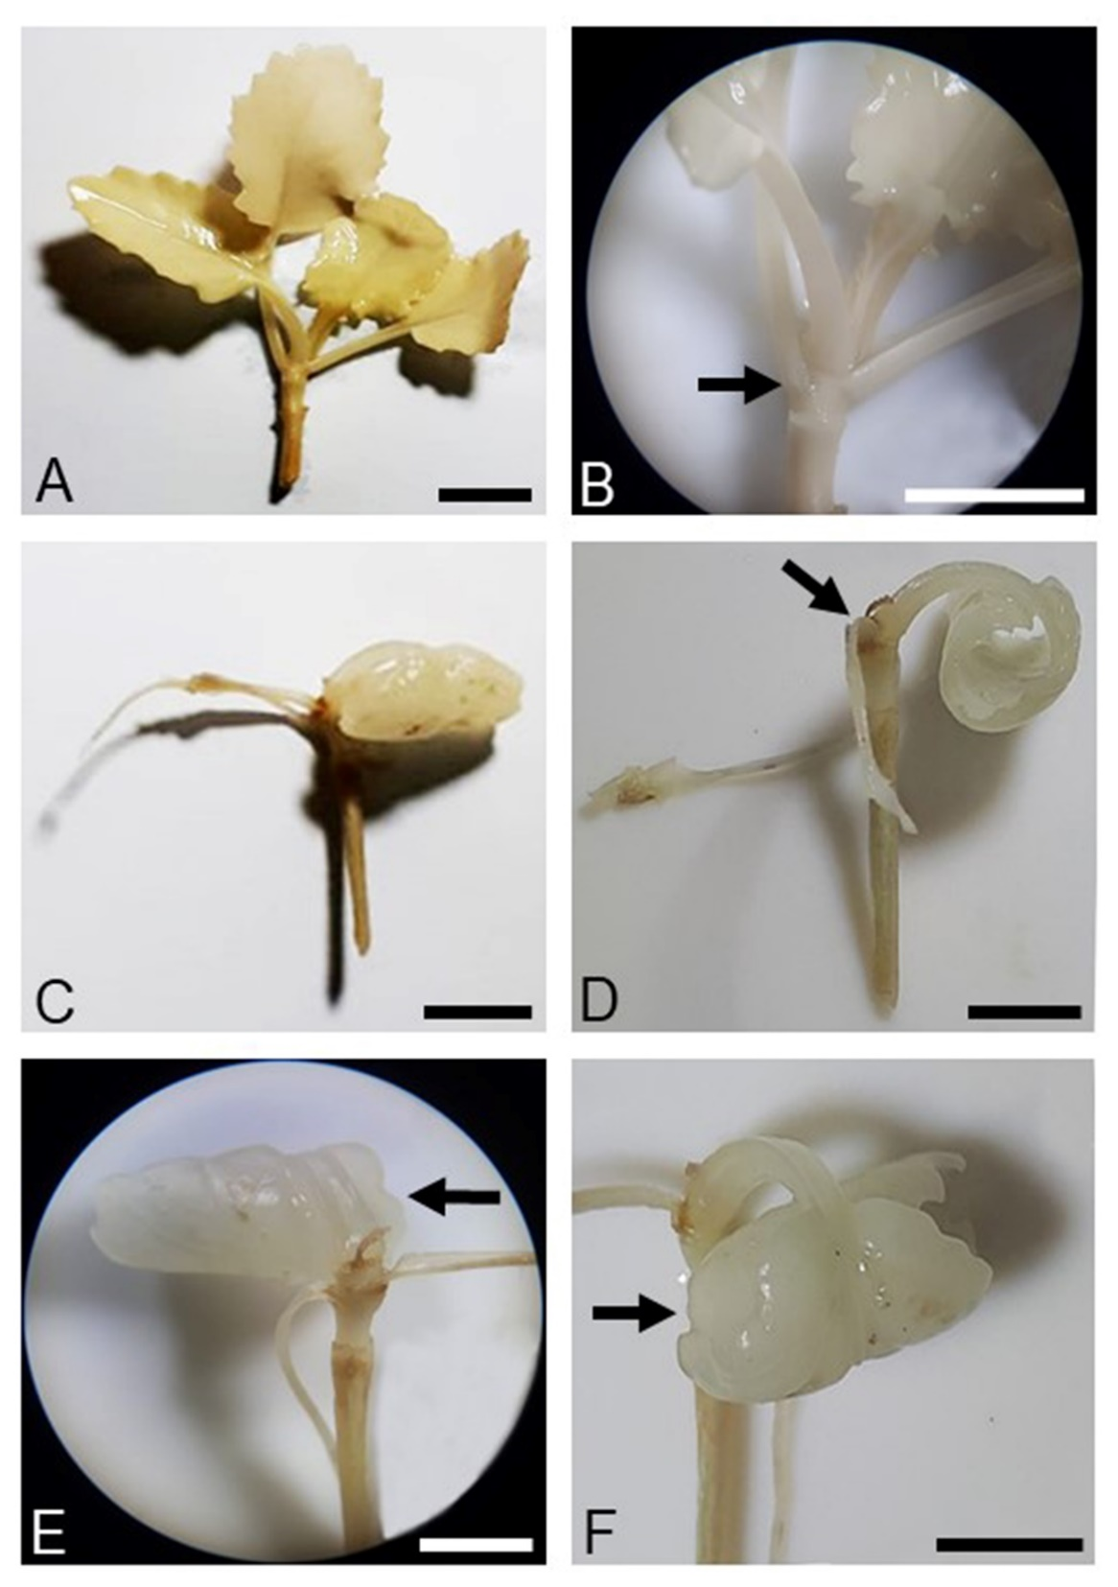
Brassica napus “colza”. Plantas Control: A, Aspecto general de la parte aérea; B, Zona donde se encuentra la yema apical activa. Plantas sometidas a la dosis recomendada (DR) de 2, 4-D éster butílico: C, Aspecto general de la parte aérea; D, Vista lateral de una hoja con epinastia severa; E, Vista posterior de una hoja con epinastia severa; F, Vista anterior de una hoja con epinastia severa. Escalas: A, B, C, D y F = 1 cm; E = 5 cm.

